Slide 1

VIT实现CIFAR10分类
何明峰 高能物理研究所

Slide 2


目录
1
实验概述
2
实验方案
CONTENTS
3
实验总结

Slide 3
实验概述
任务：使用VIT完成CAFIR10分类。
数据集：CIFAR10。
训练集50000张图片，测试集一万张图片。
图片为RGB图，大小为3*32*32
框架：Pytorch
训练参数：
损失函数：交叉熵
学习率：0.0003
batch_size=128
优化器：Adam

Slide 4
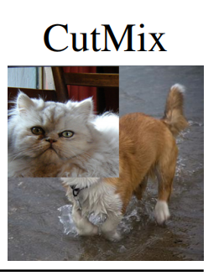
实验方案
第一步，使用torchvision下载CAFIR10数据集。
第二步，加载数据，并使用cutmix算法对数据进行增强。

Slide 5
实验方案
第三步，将CAFIR10数据取patch并做位置编码与Embedding。
第四步，定义VIT模型。
VIT详细参数如下：
Encoder数：6
词嵌入维度：256
隐层维度：1024
多头数：8

Slide 6
实验方案
第四步，定义准确率函数，对测试数据进行预测。
第五步，定义训练函数，配置所有的训练参数进行训练。
其中batch_size设置128，学习率0.0003，共训练30轮。

Slide 7
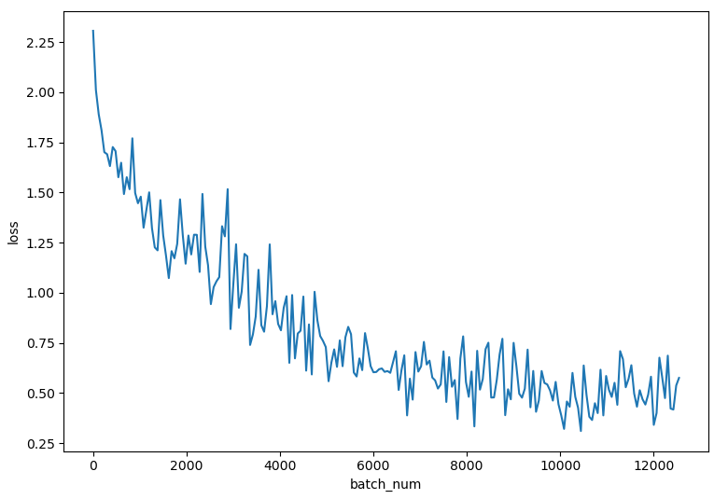
实验结果
loss值下降趋势：
loss前期不断下
降，最终会稳定到一
个范围。

Slide 8
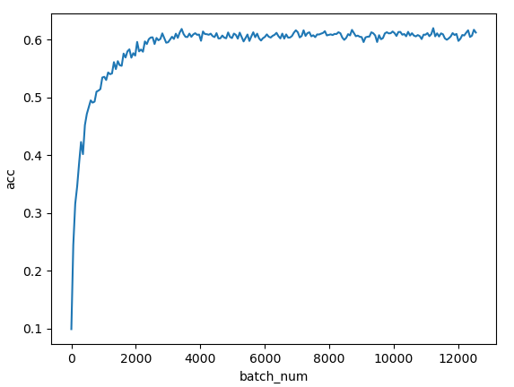
实验结果
准确率变化趋势：
准确率前期快速
上升，后期缓慢上
升大到61%。
不过可能我打VIT模型
较小，最好的结果目前
也才只达到了63%。但
是我使用Resnet-20时，
准去率能轻松突破70%。
可能是模型参数没有调
整好，或者Encoder层
数太少。

Slide 9



